Slide 1
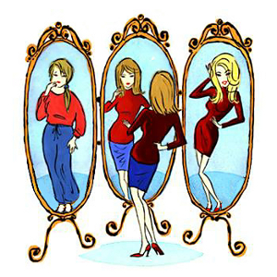
Тема: Самооцінка і здоров’я. Поняття самооцінки. Види самооцінки. Формування адекватної самооцінки.
Мета:
ознайомитися з видами самооцінки;
з'ясувати як формується самооцінка, та як самооцінка впливає на поведінку і здоров᾽я людини;
формувати адекватну самооцінку,
позитивне прийняття себе,
розвивати комунікативні вміння,
та навички постановки і
досягнення мети.

Slide 2

Приходити вчасно Поважати думку кожного Слухати і чути “Мобільна тиша” Бути чемним Бути обережним Правило піднесеної руки Викрикувати
Правила тренінгу:

Slide 3
Вправа на визначення самооцінки.
Подумайте і дайте відповідь на запитання «який я є?». Запишіть п’ять характеристик себе (поведінки, характеру, емоцій, вміння тощо).
Я-Є...

Slide 4
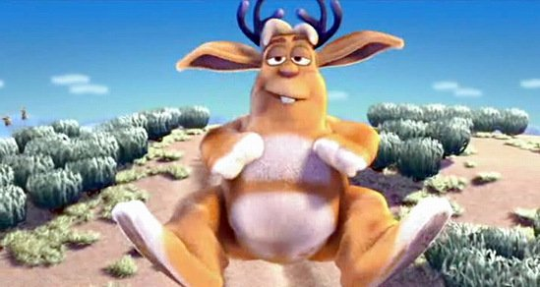
Перегляд мультфільму
http://autta.org.ua/ua/materials/material/Barashek-i-Krolen/

Slide 5
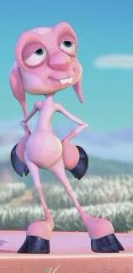
Запитання для обговорення:
Як почувався Баранчик, коли його позбавили шубки?
Хто допоміг йому повернути хороший настрій?
Який урок виніс Баранець із цієї ситуації?

Slide 6
Самооцінка
Самооцінка – це оцінка людиною себе, своїх якостей, рівня своєї успішності на основі власного досвіду.
Види самооцінки:
Завищена
Занижена
Адекватна або здорова.

Slide 7
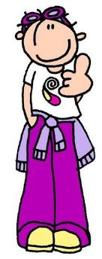
Задоволена собою. Помилки і невдачі сприймає більш спокійно. Орієнтована на спілкування. Впевнена в собі. Впевнена у любові до неї. Відкрита до спілкування та нових знайомств. Відчуває психологічну захищеність та підтримку з боку батьків. Чесна. Допитлива.
Дитина з адекватною самооцінкою:

Slide 8

«Зоряна хвороба». Труднощі у спілкуванні. Зарозуміла бесіда. Вважають,що завжди у всьому праві. Підвищений тон, зневажлива інтонація. Постійно критикують інших. Дрібні успіхи. Люблять хвалитися. Вимагають від оточуючих визнання.
Дитина з завищеною самооцінкою:

Slide 9
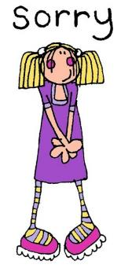
Сумнівається в своїй унікальності. Боїться критики. Плаксива, образлива. Тривожна, багато переживає і хвилюється. Відчуває самотність,страх, відчуженість. Звинувачує інших. Невпевнена в собі, своїх силах, можливостях. Підозрює інших в обмані, змові, лицемірстві, небезпеці. Важко і травматично адаптується
Дитина з заниженою самооцінкою

Slide 10

Робота в групах
Прогляньте ситуації, які отримали. Пари із однаковими ситуаціями об’єднайтеся в групи.
Завдання групам: зачитати свою ситуацію та дати відповіді на запитання в кінці.

Slide 11

Висновки
Самооцінка — це ставлення людини до себе. Вона формується на основі власного досвіду — успіхів і невдач, а також залежить від ставлення до інших ^{людей.}
Здатність реально оцінювати себе і позитивно ставитися до себе та своїх життєвих перспектив дуже важлива для здоров’я людини, її добрих стосунків з оточенням та життєвого успіху.
Для підвищення самоповаги розпочни проект самовдосконалення.

Slide 12

Завершення тренінгу
Один із вас виходить у центр, називає своє ім’я і повідомляє про те, що він навчився робити, або про свій недавній успіх («Я навчився танцювати» або «Я навчився робити шпагат»). У відповідь усі промовляють: «Ти — молодець!» і піднімають вгору великий палець.

